Slide 1
INGENIERÍA EN COMERCIO EXTERIOR Y NEGOCIACIÓN INTERNACIONAL
IMPLEMENTACIÓN DE UN MODELO DE FRANQUICIA PARA LA EMPRESA COCO Y CAÑA
Autor:
Martín Romero
Abril 2016

Slide 2
FRANQUICIA
Franquiciante
Franquiciado
Comercialización
Marca-Nombre
Know-How
Capacitación-Asistencia
Pago inicial - Royalties

Slide 3
CONTRATO DE FRANQUICIA
Desarrollo
Localización
Acondicionamiento
Merchandising
Duración
Ampliar
Búsqueda
Facilita información
Filtros
Envió información
Costo 10 o 20 %
1 a 3 meses.

Slide 4
CONTRATO DE FRANQUICIA
Obligaciones
Franquiciante
Ente autorizado
Transferir
Franquiciado
Pago de regalías
Protección
Asistencia
Capacitación
Inspección
Venta exclusiva
Cumplir condiciones
Publicidad

Slide 5
CONTRATO DE FRANQUICIA
Beneficios
Franquiciante
Crecimiento
Incremento
Ventas
Franquiciado
Uso de marca
Experiencia
Reducción de costos
Ingresos
Alta rentabilidad
Aseguramiento de stock
Publicidad

Slide 6
Las Franquicias en el Ecuador
$ 946 millones al año
Más de 9800 puestos de trabajo
Quito, Guayaquil y Cuenca

Slide 7
Marca Reconocida
Experiencia
Nuevos Productos
Control de Calidad

Slide 8
MODELO DE LA FRANQUICIA
Selección de sector geográfico
Acondiciona-miento del lugar
Catálogo de productos
Uniforme del personal
Diseño comercial de la marca
Diseño del área de producción
Políticas de limpieza
Condiciones financieras
Proceso de Producción

Slide 10
MODELO DE LA FRANQUICIA
Selección de sector geográfico
Acondiciona-miento del lugar
Catálogo de productos
Uniforme del personal
Diseño comercial de la marca
Diseño del área de producción
Políticas de limpieza
Condiciones financieras
Proceso de Producción

Slide 11
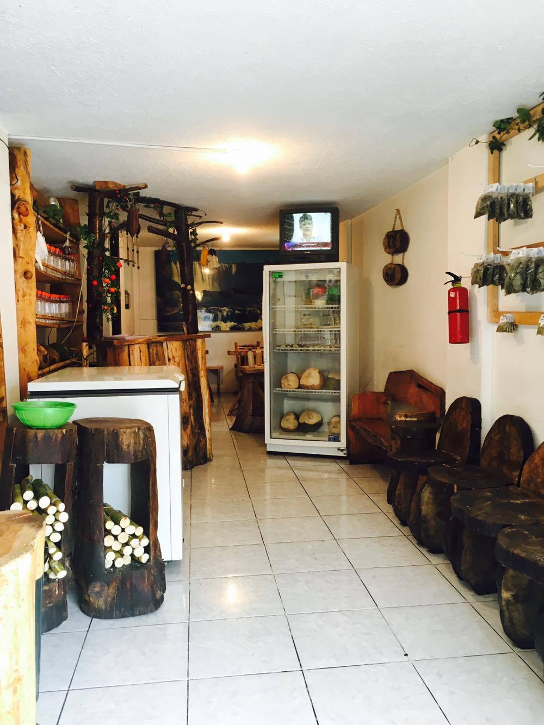
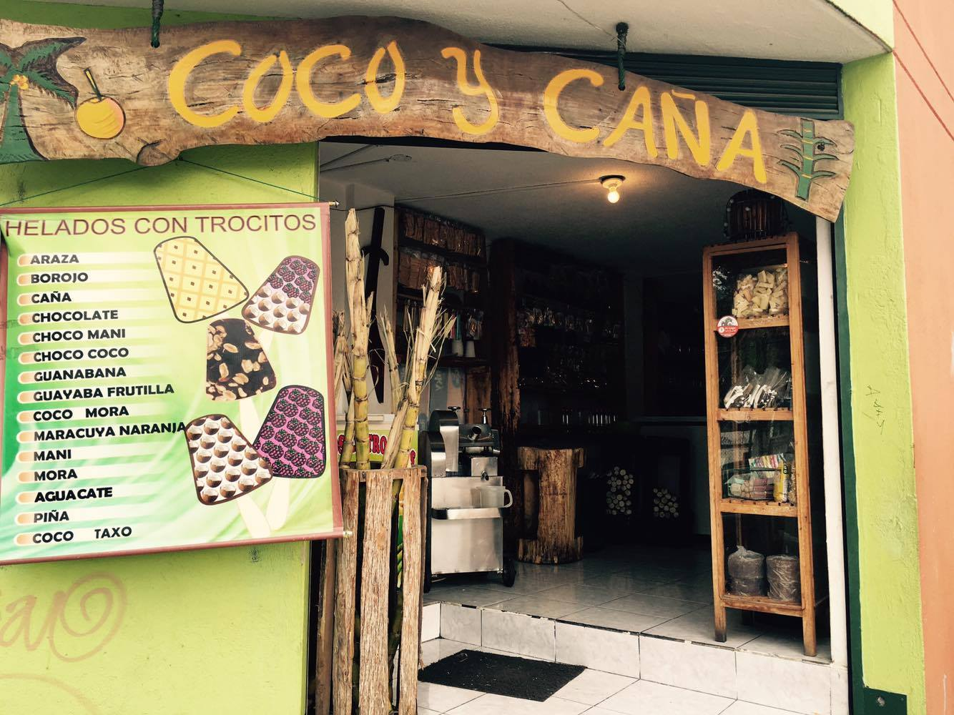
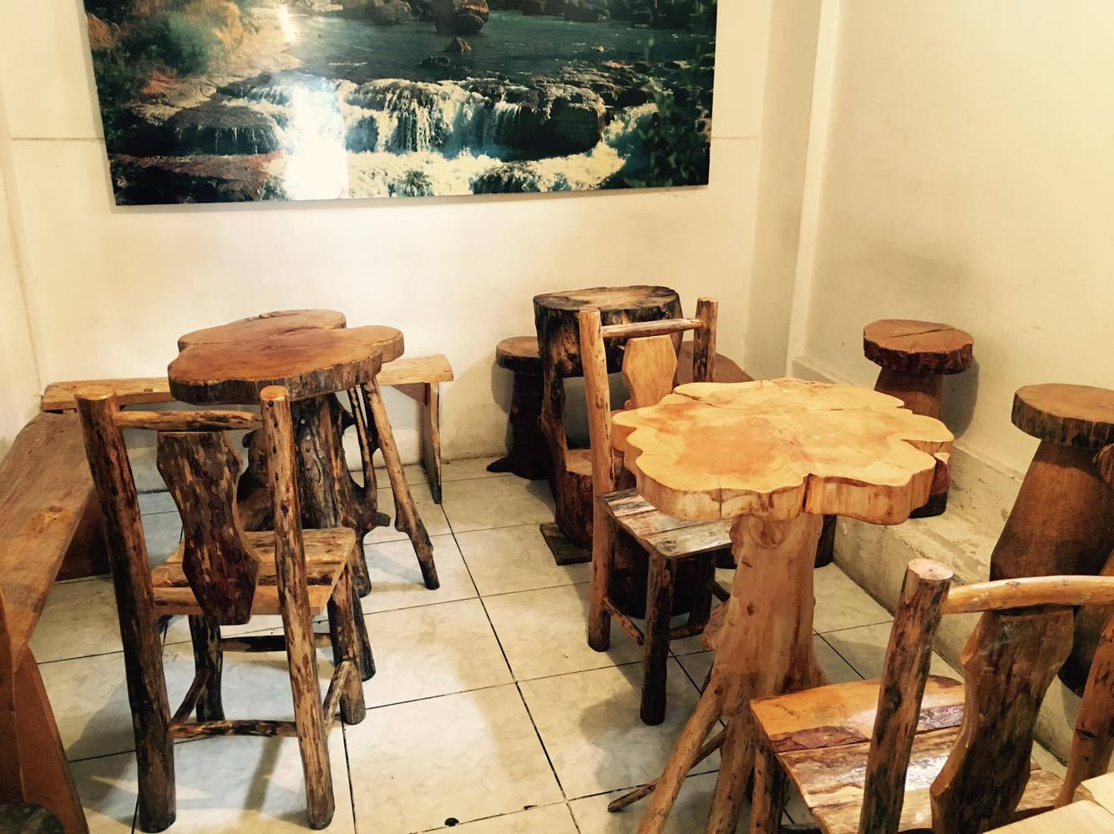

Slide 12
MODELO DE LA FRANQUICIA
Selección de sector geográfico
Acondiciona-miento del lugar
Catálogo de productos
Uniforme del personal
Diseño comercial de la marca
Diseño del área de producción
Políticas de limpieza
Condiciones financieras
Proceso de Producción

Slide 13
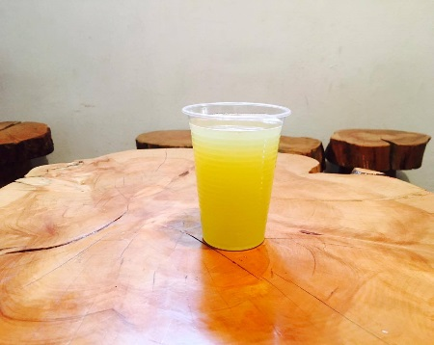
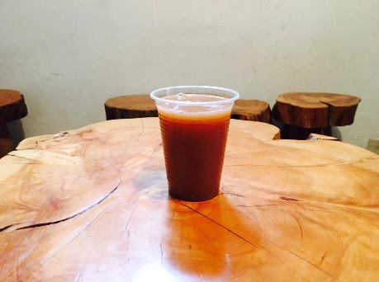
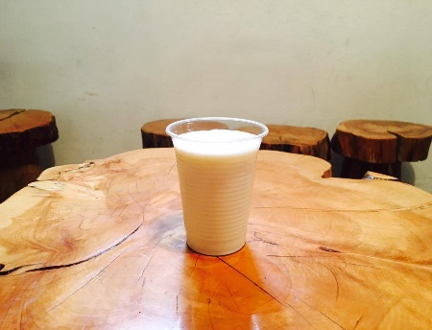
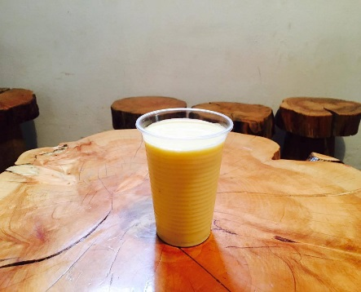
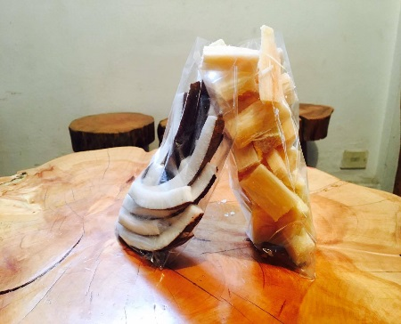
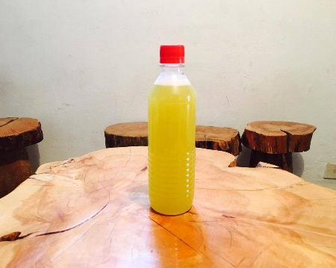
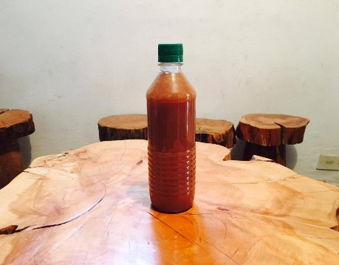
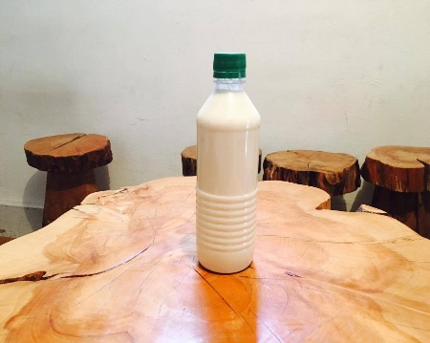
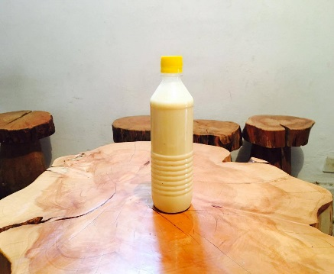
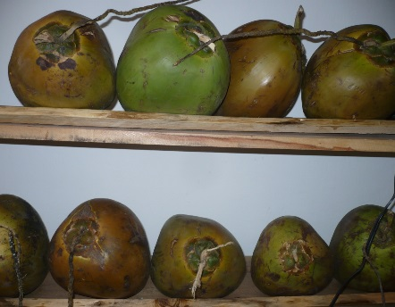
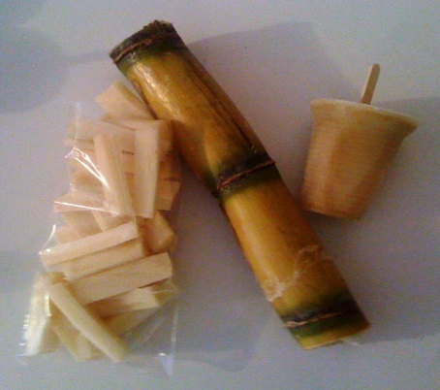
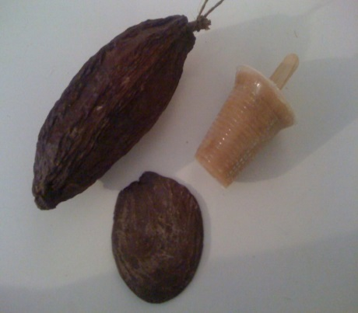
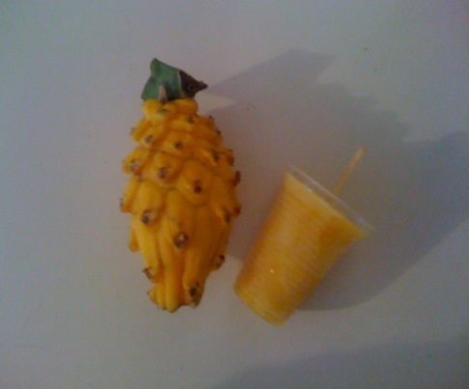
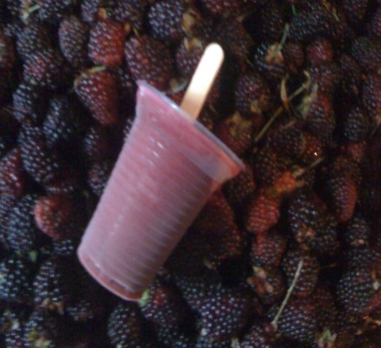
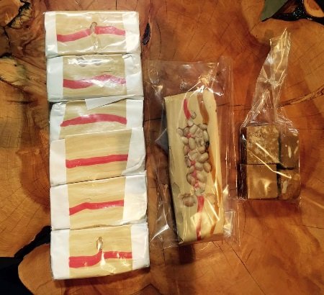

Slide 14
MODELO DE LA FRANQUICIA
Selección de sector geográfico
Acondiciona-miento del lugar
Catálogo de productos
Uniforme del personal
Diseño comercial de la marca
Diseño del área de producción
Políticas de limpieza
Condiciones financieras
Proceso de Producción

Slide 15
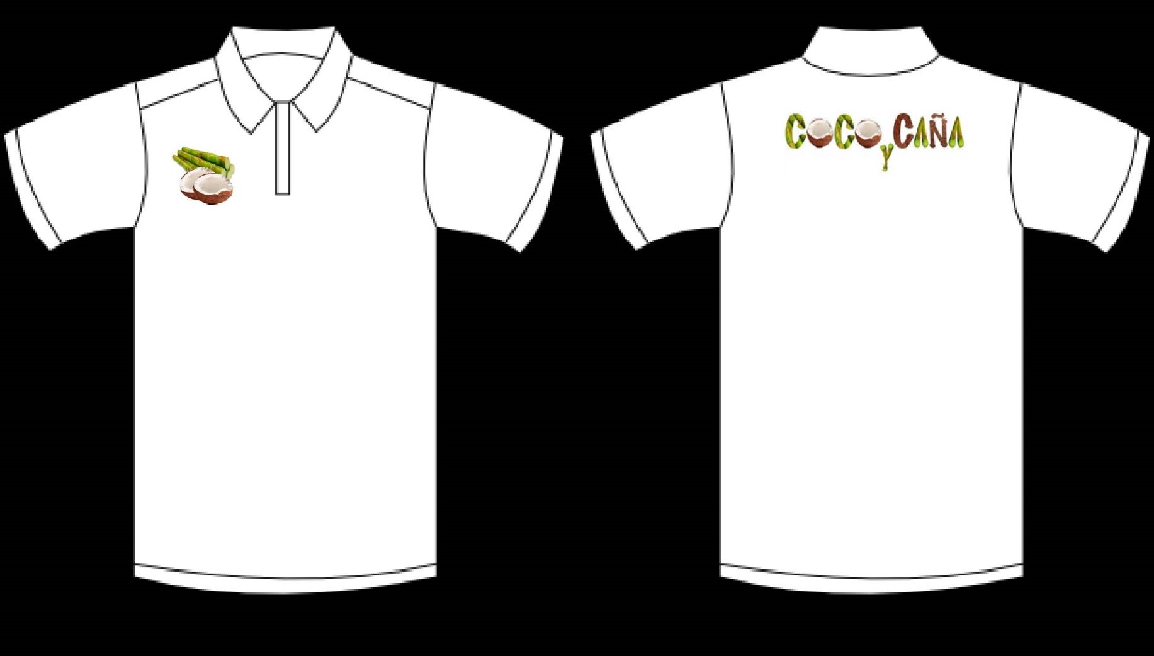

Slide 16
MODELO DE LA FRANQUICIA
Selección de sector geográfico
Acondiciona-miento del lugar
Catálogo de productos
Uniforme del personal
Diseño comercial de la marca
Diseño del área de producción
Políticas de limpieza
Condiciones financieras
Proceso de Producción

Slide 17
Coco y Caña
Verde y Café
Lo natural es vida

Slide 18
MODELO DE LA FRANQUICIA
Selección de sector geográfico
Acondiciona-miento del lugar
Catálogo de productos
Uniforme del personal
Diseño comercial de la marca
Diseño del área de producción
Políticas de limpieza
Condiciones financieras
Proceso de Producción

Slide 19
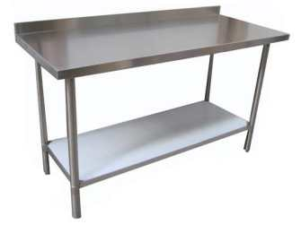
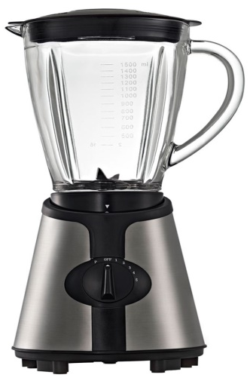
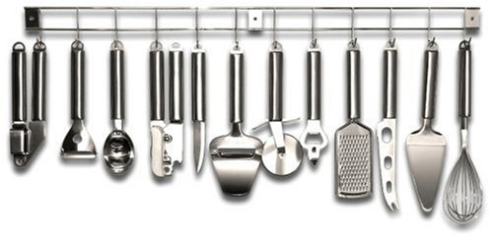
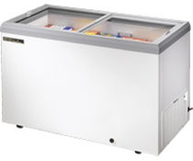
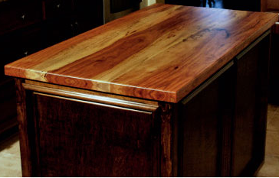
Trapiche
Mesones de acero
Licuadoras
Insumos de cocina
Mesones de Madera
Insumos de limpieza
Congelador vertical
Congelador de helados

Slide 20
MODELO DE LA FRANQUICIA
Selección de sector geográfico
Acondiciona-miento del lugar
Catálogo de productos
Uniforme del personal
Diseño comercial de la marca
Diseño del área de producción
Políticas de limpieza
Condiciones financieras
Proceso de Producción

Slide 22
MODELO DE LA FRANQUICIA
Selección de sector geográfico
Acondiciona-miento del lugar
Catálogo de productos
Uniforme del personal
Diseño comercial de la marca
Diseño del área de producción
Políticas de limpieza
Condiciones financieras
Proceso de Producción

Slide 24
Ingresos
Egresos

Slide 25
Rendimiento mensual
Proyección 5 años

Slide 26
MODELO DE LA FRANQUICIA
Permisos de funcionamiento del local
Funciones de los empleados
Días y Horarios de atención
Calidad materia prima
Reportes sistematizados
Inspecciones a los franquiciados
Multas y Sanciones
Comunicación, promoción y publicidad
Perfil del consumidor

Slide 27
Factibilidad y Viabilidad
VAN: 36.943.55
TIR: 98%

Slide 28
Tiempo de recuperación
Tiempo: 1 año 1 mes

Slide 30
Flujo de Efectivo
Tiempo: 3 años

Slide 31
COMENTARIOS
El modelo de franquicia ha demostrado ser un negocio rentable.
El modelo de franquicia demuestra ser factible.
Demuestra su viabilidad financiera ya que tiene un VAN de 36.943.55 y una TIR del 98%.

Slide 32
Gracias

